Slide 1
Registracija slike pomoću homografije
Ivana Munjas
Ivana Pešić

Slide 2
Registracija slike
Transformacija pomoću koje poravnjavamo slike
Primene: procesiranje dokumenata, biomedicina, kreniranje panorama...
Inensity-based vs Feature-based

Slide 3
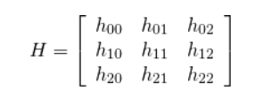
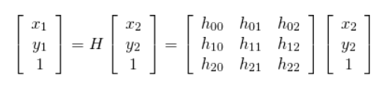
HOMOGRAFIJA
Homografija je matrica dimenzija 3x3:
Homografija povezuje iste fizičke tačke na dve slike na sledeći način:

Slide 4
KeyPOINTS
Na slikama su najvažnije stabilne tačke
Detektovanje keypoints:
1. Lokalizacija
2. Deskripcija

Slide 5
ALGORITAM
Učitavanje referentne i rotirane slike.
Detektovanje obeležja (lokalizacija i deskripcija).
Pronalaženje obeležja koja se najviše poklapaju (zadržavamo 15 % obeležja sa najvećim stepenom poklapanja).
Izračunavanje matrice H.
Ispravljanje rotirane slike u odnosu na referentnu.

Slide 6
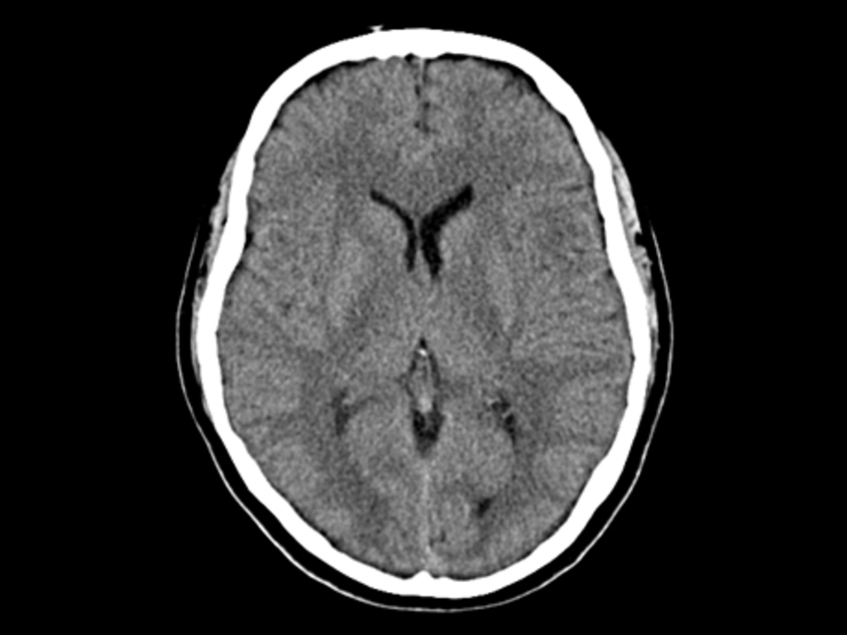
REZULTATI
Referentna slika

Slide 7
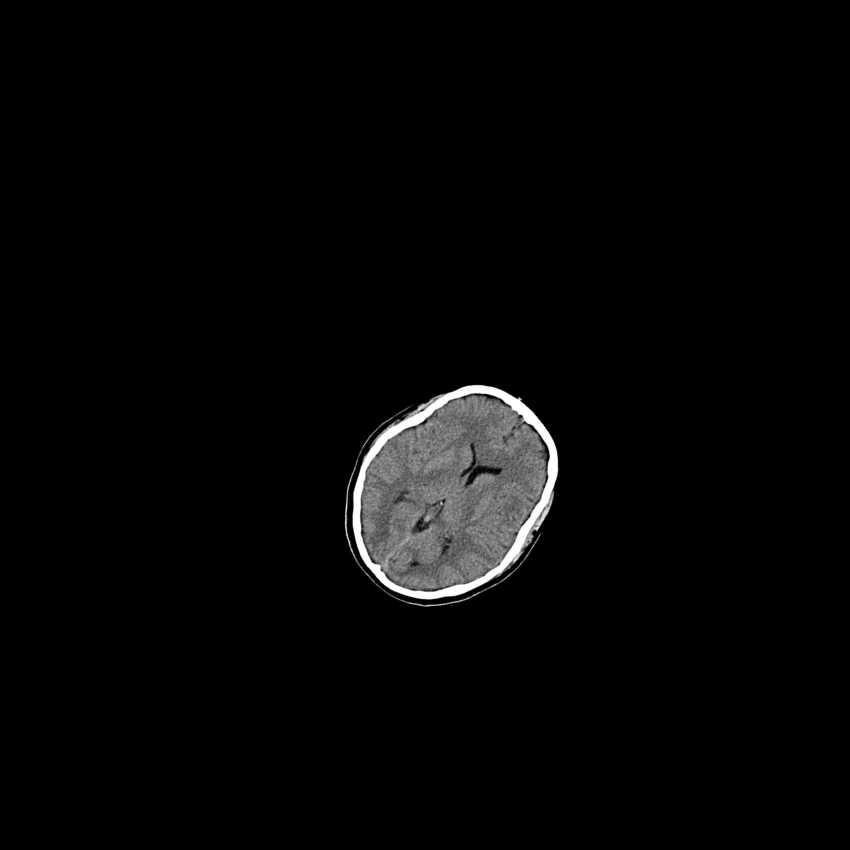
Rezultati
Rotirana, translirana, skalirana slika

Slide 8
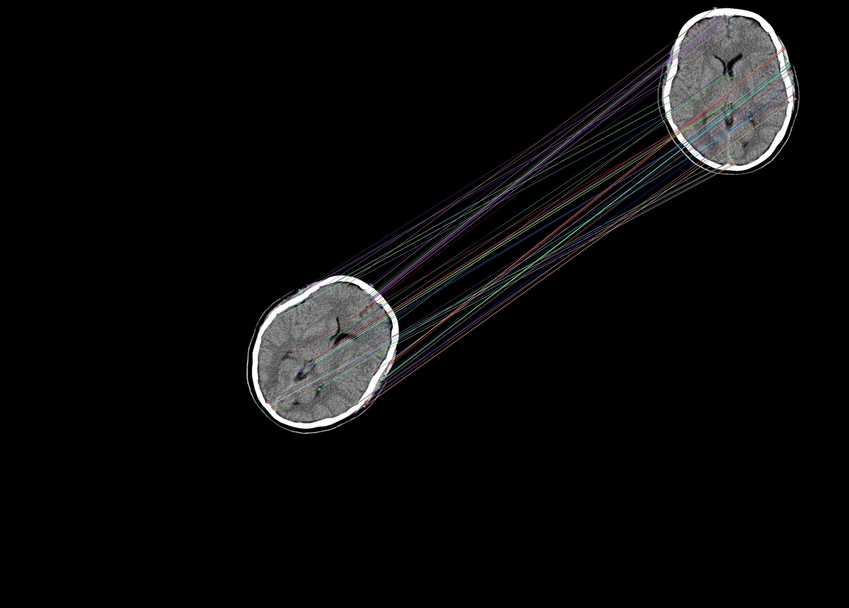
rezultati
Povezivanje keypoints-a

Slide 9

Rezultati
Referentna slika
Ispravljena slika

Slide 10
HVALA na pažnji!

